Slide 1
加速度
2021年9月13日

Slide 2
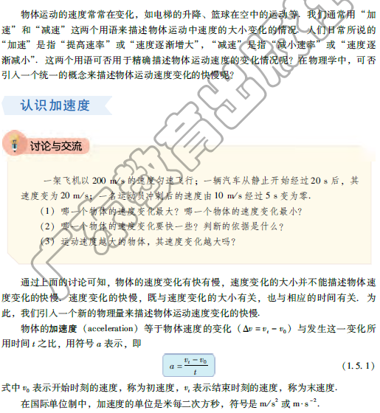

Slide 3
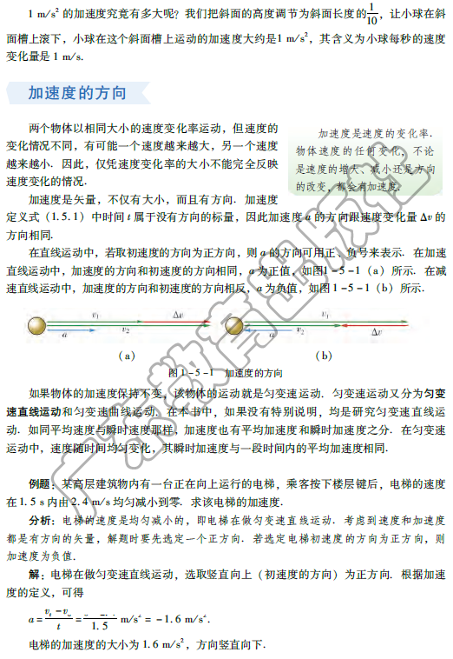

Slide 4
1.定义
物体的加速度等于物体 与发生这一变化所用 之比,符号用a表示.
2.表达式
a= .式中v₀表示 的速度,称为 速度,v_{t}表示 的速度,称为 速度.
速度的变化(Δv=v_{t}-v₀)
时间t
开始时刻
结束时刻
末
初
3.单位
在国际单位制中是米每二次方秒,符号是 或m·s⁻².
4.意义:描述物体运动速度变化的 .
m/s²
快慢

Slide 5
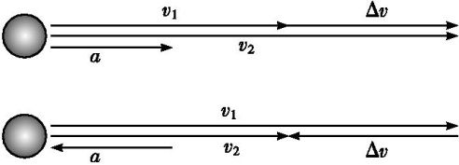
速度变化量Δv
1.加速度的方向
加速度是矢量,不仅有大小,而且有方向.加速度a的方向与 .的方向相同.
2.直线运动中的加速度方向
在直线运动中,若取 为正方向,则a的方向可用正、负号来表示.
(1)在加速直线运动中,加速度的方向和初速度的方向 ,a为正值.
初速度方向
相同
相反
(2)在减速直线运动中,加速度的方向和初速度的方向 ,a为负值.

Slide 6
3.匀变速运动
定义:物体的加速度 的运动.
4.特点:速度随时间 变化,其瞬时加速度与一段时间内的 加速度相等.
保持不变
均匀
平均

Slide 7
思考与自测
1.判断正误.
(1)加速度是表示物体速度变化快慢的物理量.( )
(2)物体的速度很大,加速度不可能为零.( )
(3)甲的加速度a_{甲}=2 m/s²,乙的加速度a_{乙}=-3 m/s²,a_{甲}>a_{乙}.( )
√
×
×

Slide 8
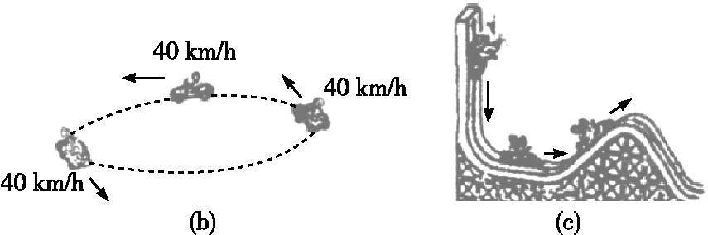
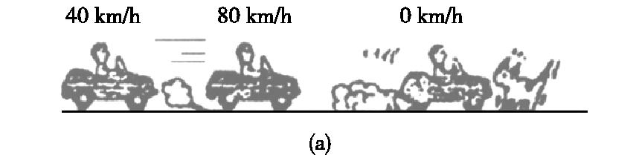
2.在如图所示的三种情况中,小车是否都有加速度?请说明理由.
答案:都有加速度.(a)中速度大小发生变化;(b)中速度方向发生变化;(c)中速度的大小和方向都发生变化,所以三种情况中小车都有加速度.

Slide 9
D
[例1] (2021·上海长宁区期末)关于加速度,下列说法中正确的是( )
A.-10 m/s²比+2 m/s²小
B.加速度大的物体一定运动得快
C.速度均匀增大时,加速度也均匀增大
D.速度均匀增大时,加速度一定不变
解析:加速度是矢量,正负号代表方向,所以-10 m/s²比2 m/s²大,故A错误;加速度是反映速度变化快慢的物理量,加速度大说明速度变化得快,而非运动得快,故B错误;速度均匀增大时,说明加速度不变,故C错误,D正确.

Slide 10
误区警示
关于速度、速度变化量、加速度的五点提醒
(1)速度大,速度变化量、加速度不一定大.
(2)速度变化量大,加速度、速度不一定大,它们之间无直接关系.
(3)加速度大,速度不一定大.
(4)加速度的方向与速度变化量的方向一定相同.
(5)加速度的大小等于速度的变化率,但与Δv和Δt其中的任一个因素均无关.

Slide 11
[例2] 在桌球比赛中,某球以1.5 m/s的速度垂直撞击边框后,以1.3 m/s的速度反向弹回,球与边框接触的时间为0.08 s,则该撞击过程中球的加速度为( )
A.35 m/s²,方向与初速度方向相同
B.35 m/s²,方向与末速度方向相同
C.2.5 m/s²,方向与初速度方向相同
D.2.5 m/s²,方向与末速度方向相同
B

Slide 12
[针对训练2] 一质点自原点开始在x轴上运动,初速度v₀>0,加速度a>0,a值不断减小直至为零的过程中,质点的( )
A.速度不断减小,位移不断减小
B.速度不断减小,位移不断增大
C.速度不断增大,当a=0时,速度达到最大,位移不断增大
D.速度不断增大,当a=0时,位移达到最大值
C
解析:由于初速度v₀>0,加速度a>0,即速度和加速度同向,不管加速度大小如何变化,速度都是在增加的,当加速度减小时,相同时间内速度的增加量变小,即逐渐增加的慢了;当a=0时,速度达到最大值,此后以该最大速度做匀速直线运动,位移不断增大,C正确.

Slide 13
归纳拓展
1.加速度的理解
加速度是速度的变化量Δv与发生这一变化所用时间Δt的比值,在数值上等于单位时间内速度的变化量,即速度的变化率.
2.速度、速度变化量、加速度的比较

